Slide 1
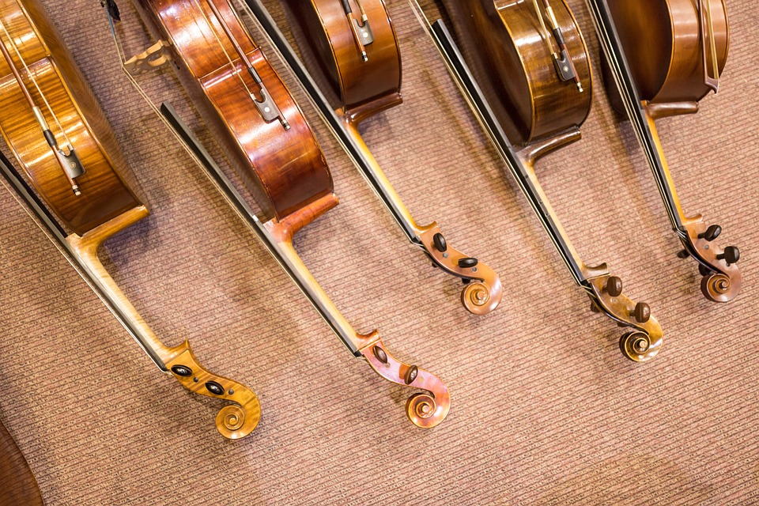
Musik Barat

Slide 2
Pengertian Musik Barat
Musik barat adalah jenis musik yang berasal dari Negara Barat, musik ini sangat berkembang di negara timur termasuk Indonesia. Musik ini bisa dimanfaatkan untuk kebutuhan pendidikan, politik, hiburan, agama, kesehatan dan yang lain – lain

Slide 3
Fungsi Musik Barat
Sebagai bentuk hiburan (khususnya) bagi kaum muda.
Sebagai bentuk kreatifitas dalam pengenalan bahasa lain.
Digunakan dalam pagelaran, misalnya; orkestra.
Sebagai bentuk paduan suara untuk acara-acara penting.
Sebagai bentuk belajar dalam memahami isi/ makna dari musik tersebut.

Slide 4
Ciri Ciri Musik Barat
Mengunakan lirik yang berbahasa nasional/ internasional, seperti; bahasa Inggris, dsb.
Memilik tempo yang sangat cepat dan kencang.
Menggunakan berbagai macam bentuk sentuhan dari teknologi modern yang memberikan pengaruh terhadap musiknya.
Musik barat diiringi dengan menggunakan alat musik modern.
Secara umum musik barat terdiri dari tangga nada (do, re, mi).
Musik yang diproduksi untuk dikomersilkan dan mendapat keuntungan.
Gaya musik barat bersifat bebas dan tidak terikat terhadap berbagai macam bentuk aturan.

